Slide 1


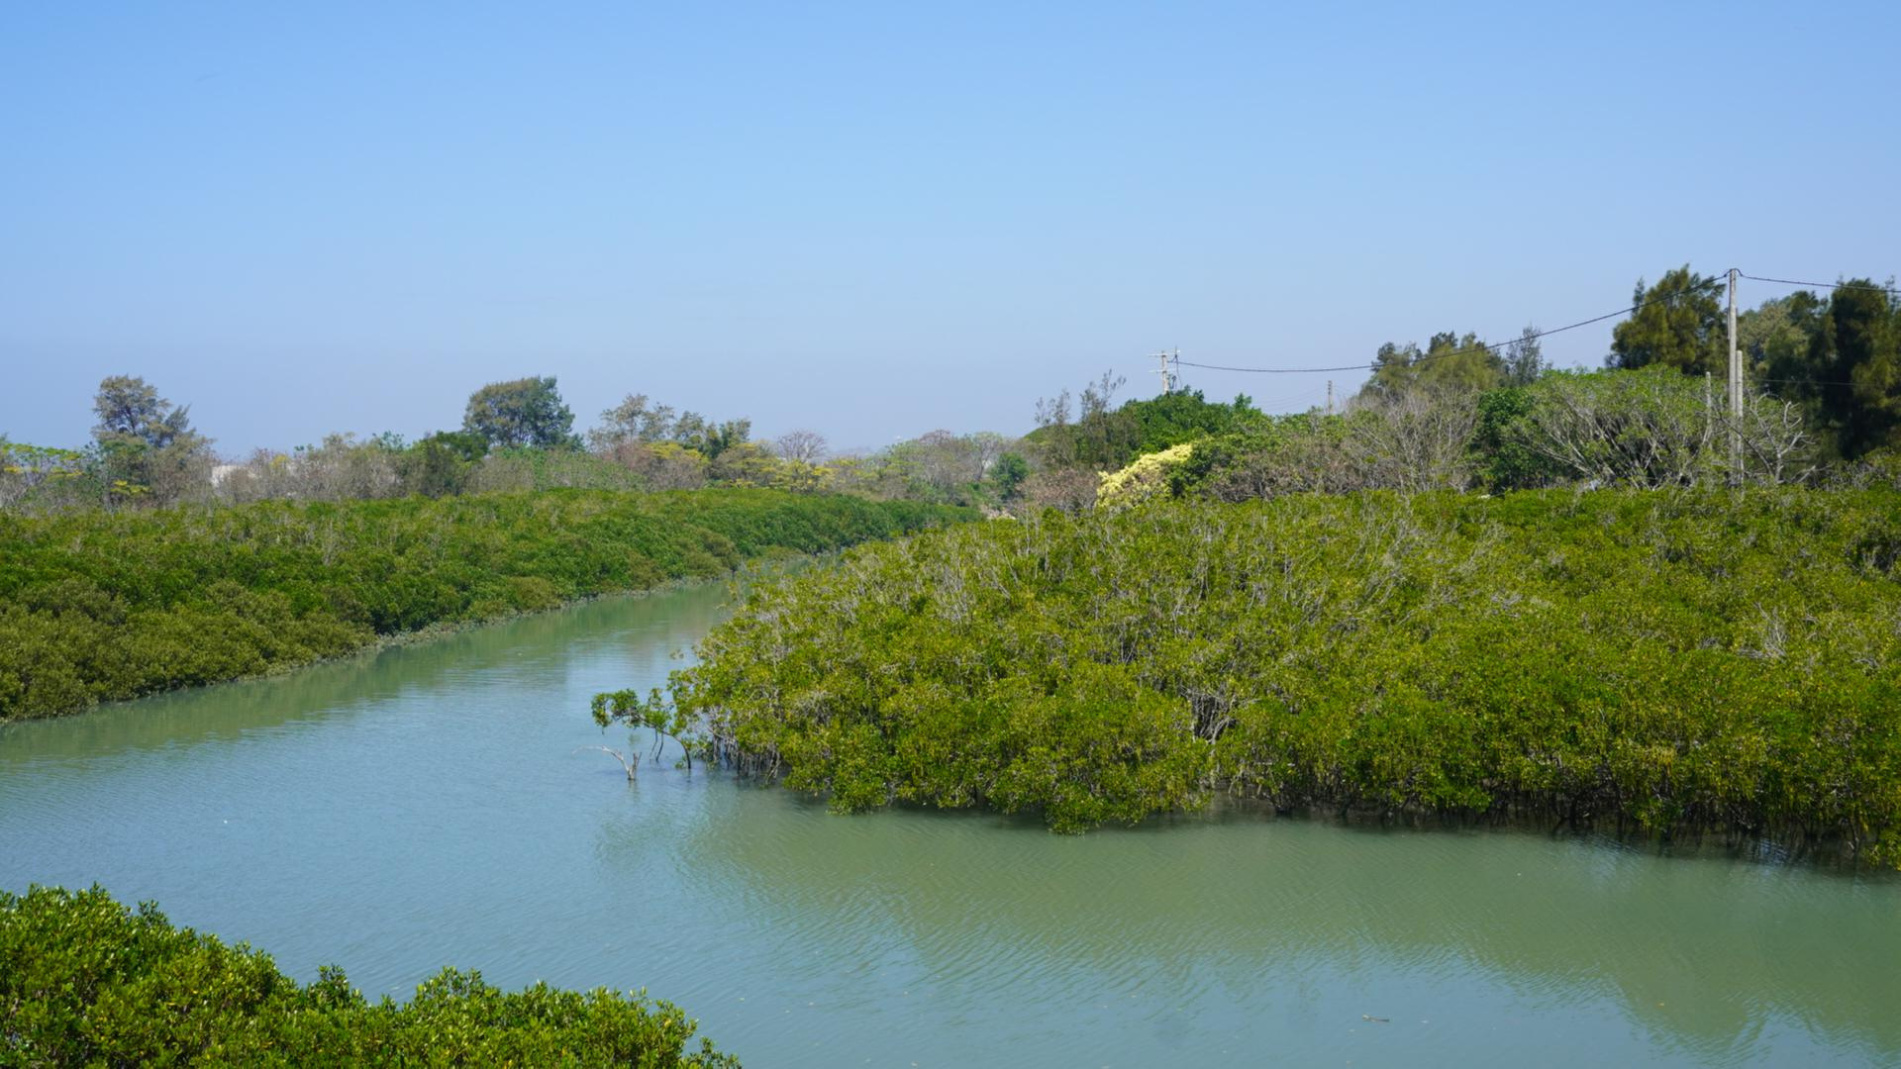
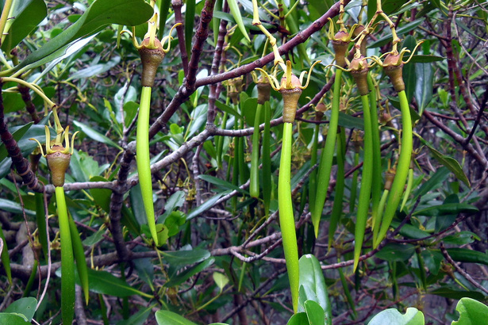
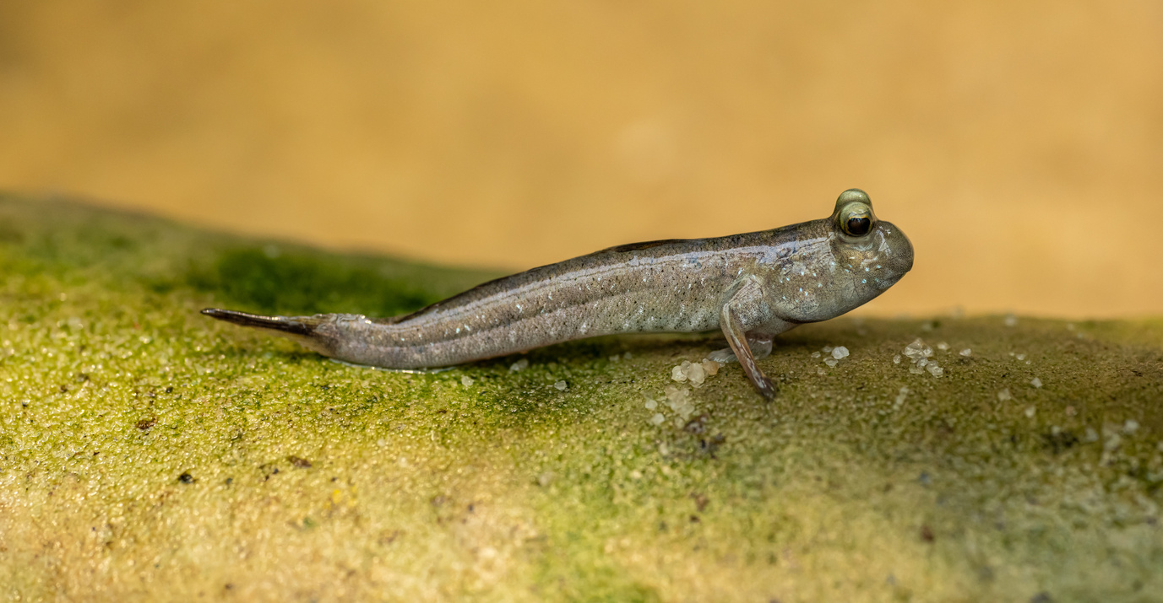

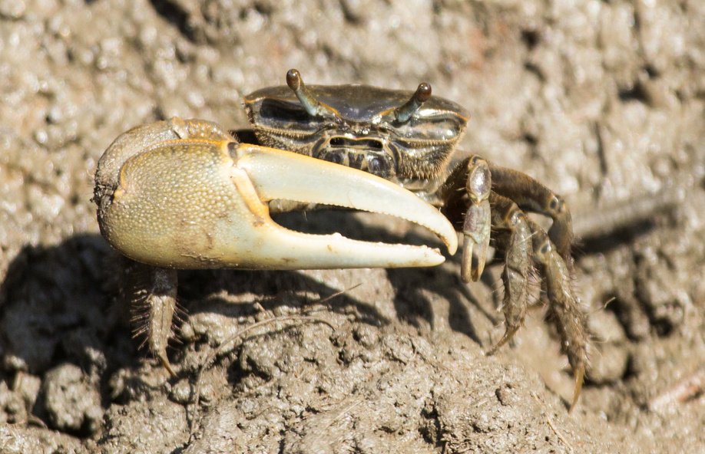
認識紅樹林
mangrove
SDG 14 保育海洋生態

Slide 2
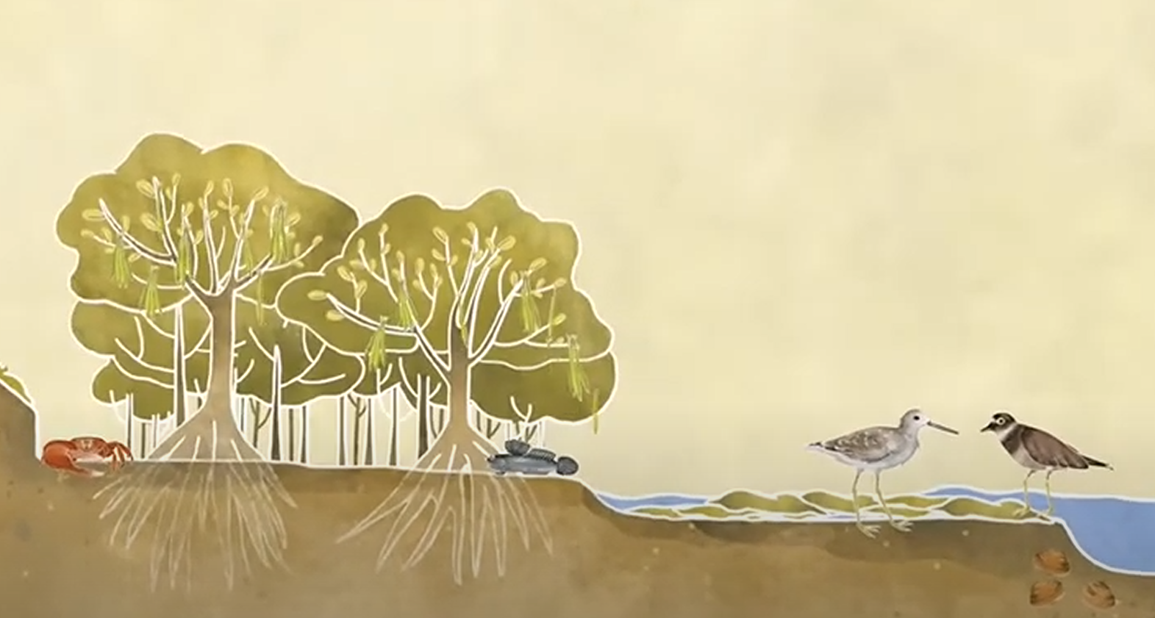


紅樹林動畫

Slide 3


紅樹林相關報導
  紅樹林生長在哪裡?
在熱帶和亞熱帶的河口和海濱
  為什麼叫作紅樹林?
紅樹科是紅樹林組成之主體植物
群，莖幹多呈紅色，富含單寧酸，
可提煉紅色染料
  功能：防風、淨化水質、保護堤岸
  特性：紅樹林在惡劣的濕地環境，演化出胎生苗、呼吸根、支持根、排鹽機制的特性
紅樹林保衛河口生態系 過濾雜質淨化海洋
溼地居然是孕育人類文明的重要推手！
紅樹林的偉大之處(英)
Land conversion
《紅樹林真好玩》(繪本)
Climate change

Slide 4
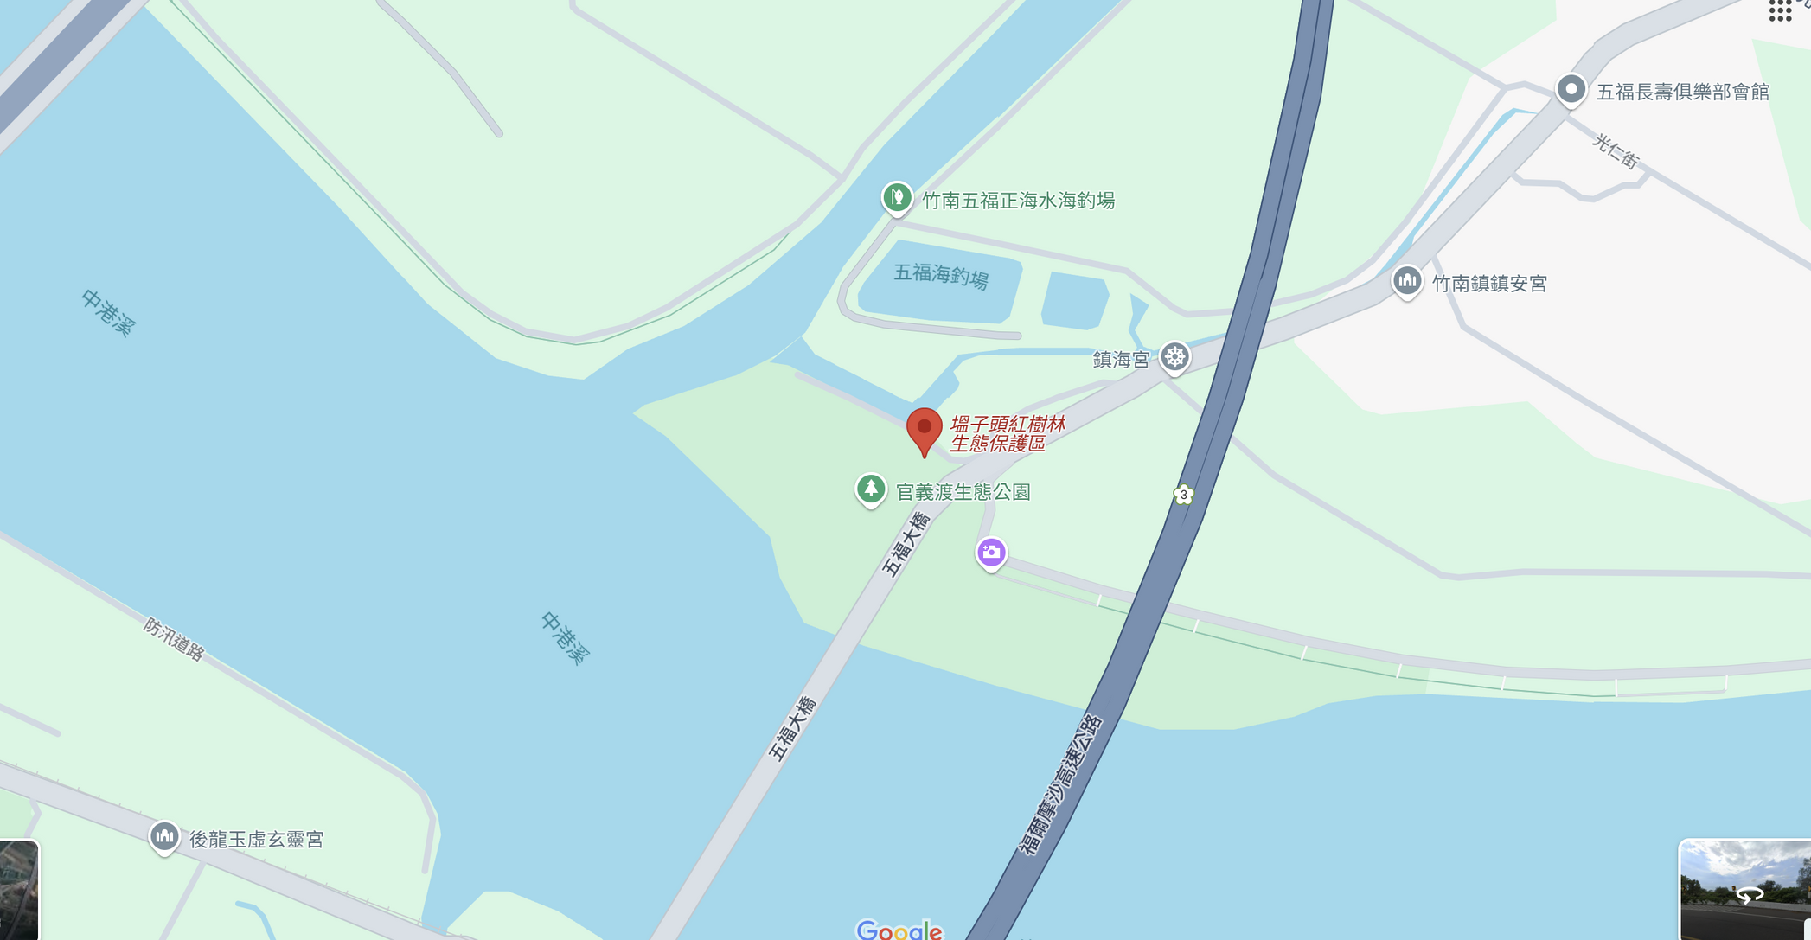


塭仔頭紅樹林生態保護區
認識家鄉-苗栗縣竹南鎮河口溼地：紅樹林
苗栗 竹南 塭仔頭紅樹林生態保護區/官義渡生態公園/親子景點/近距離認識生態植物

Slide 5

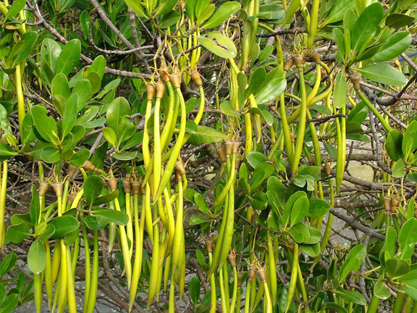
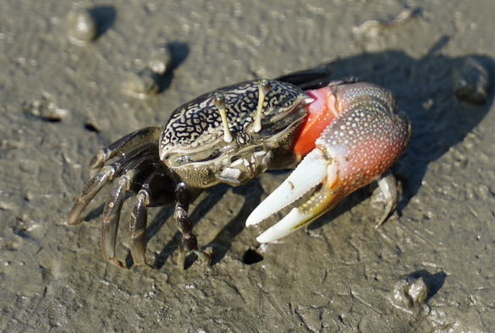
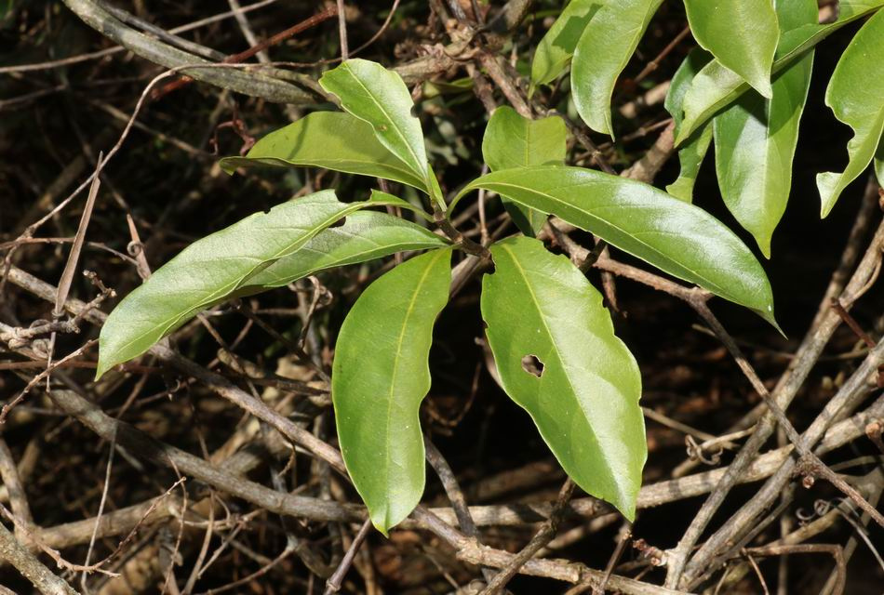
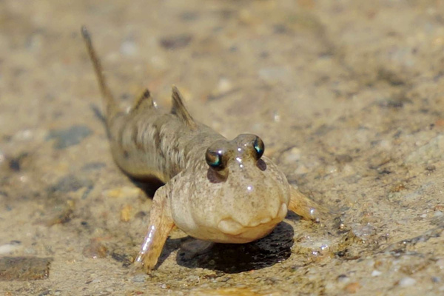
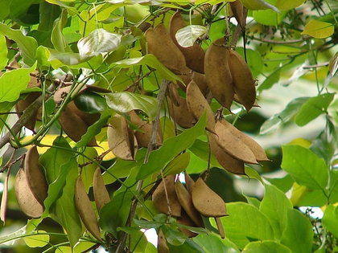
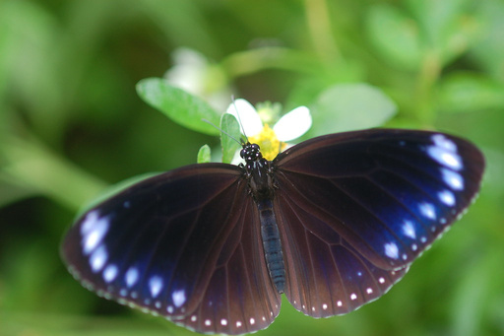
塭子頭紅樹林
Solution:
我會在這裡看到什麼生態?
Repairing drainage systems and building embankments
Replanting trees in upstream areas
1、水筆仔 3、羊角藤
2、招潮蟹 4、彈塗魚
5、水黃皮
6、斯氏紫斑蝶
Educating the community about disaster preparedness
我會看到……

Slide 6
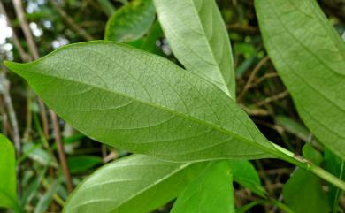
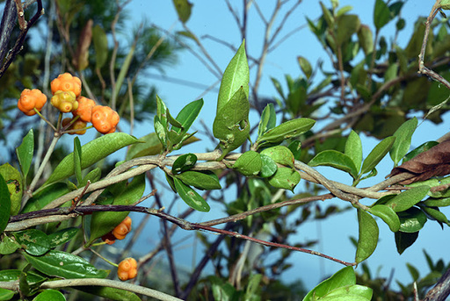
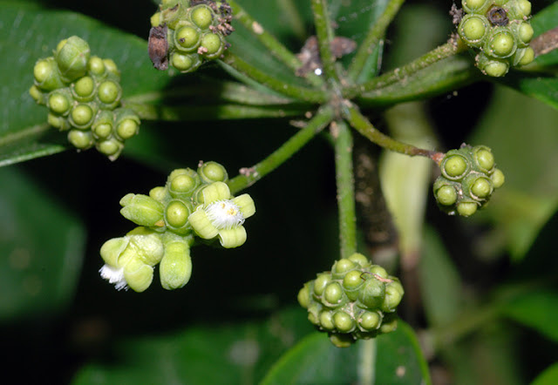

濱海藥用植物
羊角藤
Gynochthodes
SDG 15 保育陸域生態

Slide 7
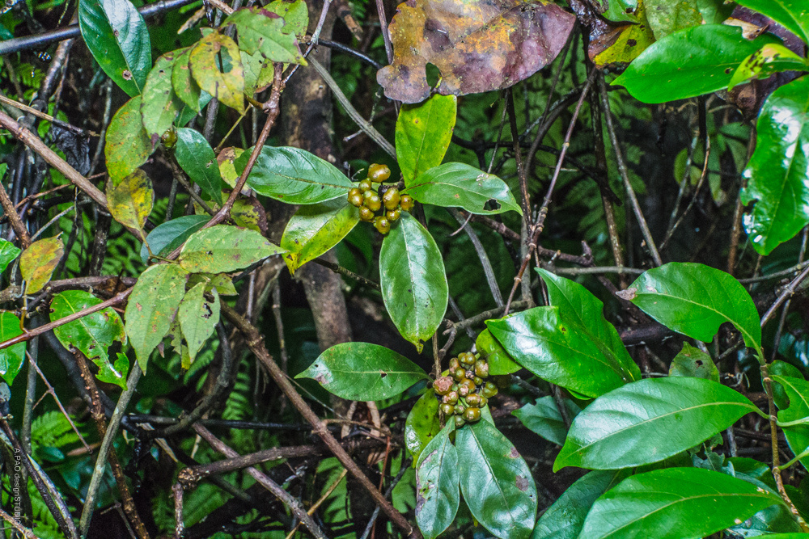
羊角藤
1、羊角藤又名武靴藤。
2、幼葉是斯氏紫斑蝶幼蟲的唯一食草。
3、它的根具有很多功效，包括排膿消腫，止痛生肌，清熱涼血、
祛風除濕、補腎止血、濕關節痛、腎虛腰痛、胃痛，具有
抗菌、抗炎、鎮痛、降血糖、降血脂、抗腫瘤的功效。
羊角藤
武靴藤(羊角藤)葉功效原來這麼多！武靴葉什麼時候吃最好看這篇就對了
新南環教兵團-羊角藤解說

Slide 8
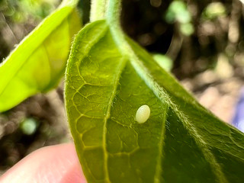

羊角藤與紫斑蝶的關係
看完影片之後考考你:
1、紫斑蝶會將卵產在哪一種植物上，讓幼蟲可以獲取養分?
2、造成紫斑蝶生存危機的原因是什麼?
苗栗廣植羊角藤 紫斑蝶翩翩舞
蝶來無恙 「羊角藤」生存大戰
紫斑蝶況較去年佳 5月下旬最多
【樂樂帶你探險去】紫蝶幽谷｜一起前往越冬蝴蝶谷賞蝴蝶
武靴藤(羊角藤)與斯氏紫斑蝶
斯氏紫斑蝶.wmv
紫斑蝶標放進行20年 遷徙路徑有新發現
蝶舞茂林｜紫斑蝶的生態與保育 (7分30秒處)

Slide 9
準備好來一趟
紅樹林之旅了嗎?
Let’s Go!

